Slide 1


merim@svetlo.cz
Světelný technik v praxi
Ing. Pavel Novotný

Slide 2
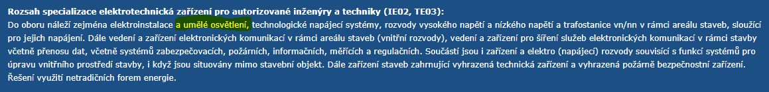
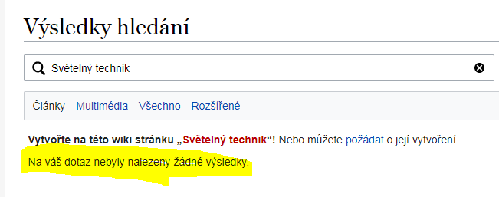
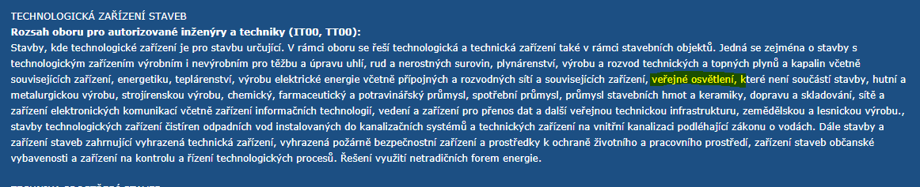


Kdo je světelný technik?
Praha 28.11.2017 Ing. Pavel Novotný

Slide 3
Co dělá světelný technik?
Měří
Nastavuje řídící systémy
Navrhuje a počítá světelné soustavy
Konzultuje s investorem, architektem, projektantem
Provádí výpočty denní složky osvětlení
A stále něco studuje ☺
Normy
Teorii
Výpočetní programy
Technické novinky
Nabídky výrobců
Řídící systémy
Nabídky a praktiky šmejdů a podvodníků
Praha 28.11.2017 Ing. Pavel Novotný

Slide 4
Co je světlo ?
Praha 28.11.2017 Ing. Pavel Novotný

Slide 5
Co je světlo ?
Poslal jsi luxmetr ?
Praha 28.11.2017 Ing. Pavel Novotný

Slide 6
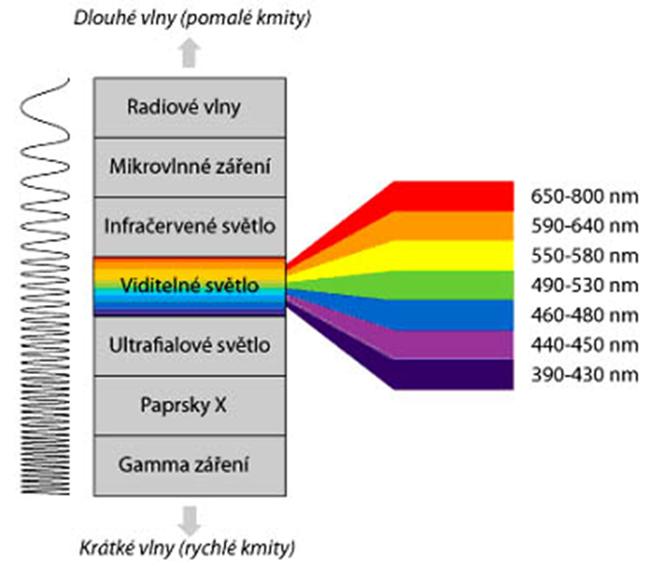
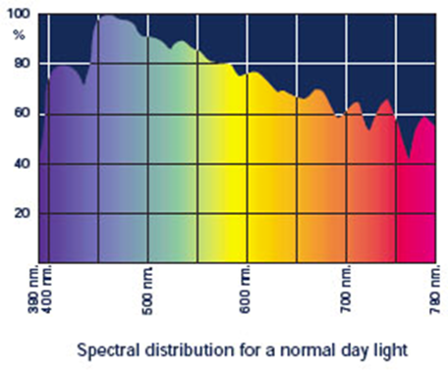
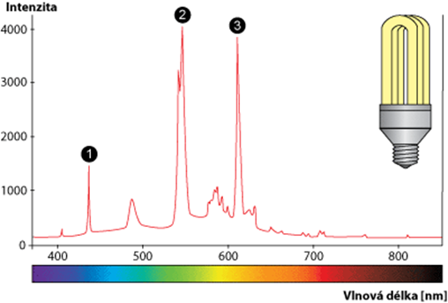
Co je světlo ?
Praha 28.11.2017 Ing. Pavel Novotný

Slide 7
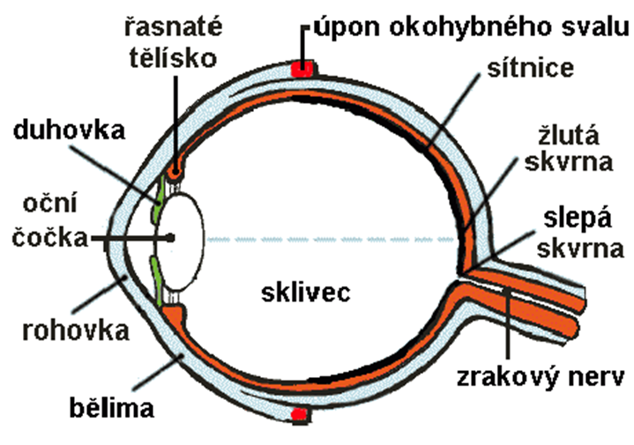
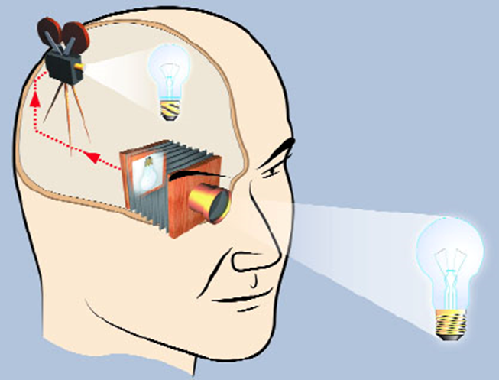
Co je světlo ?
Praha 28.11.2017 Ing. Pavel Novotný

Slide 8
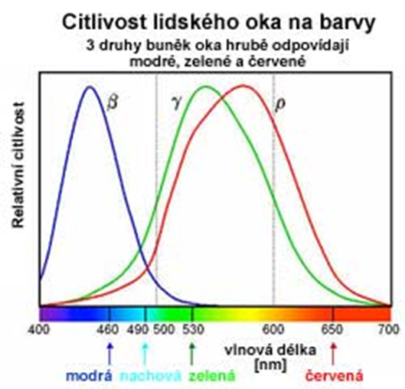
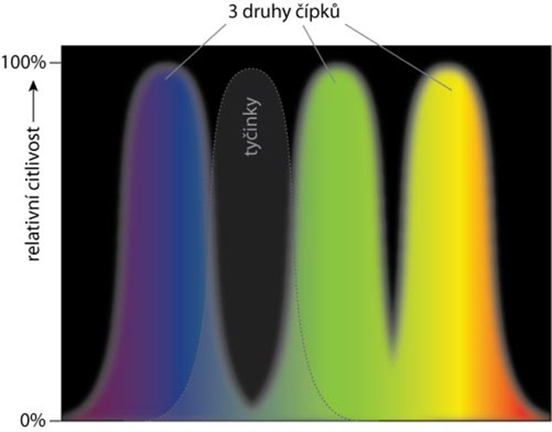
Co je světlo ?
Praha 28.11.2017 Ing. Pavel Novotný

Slide 9
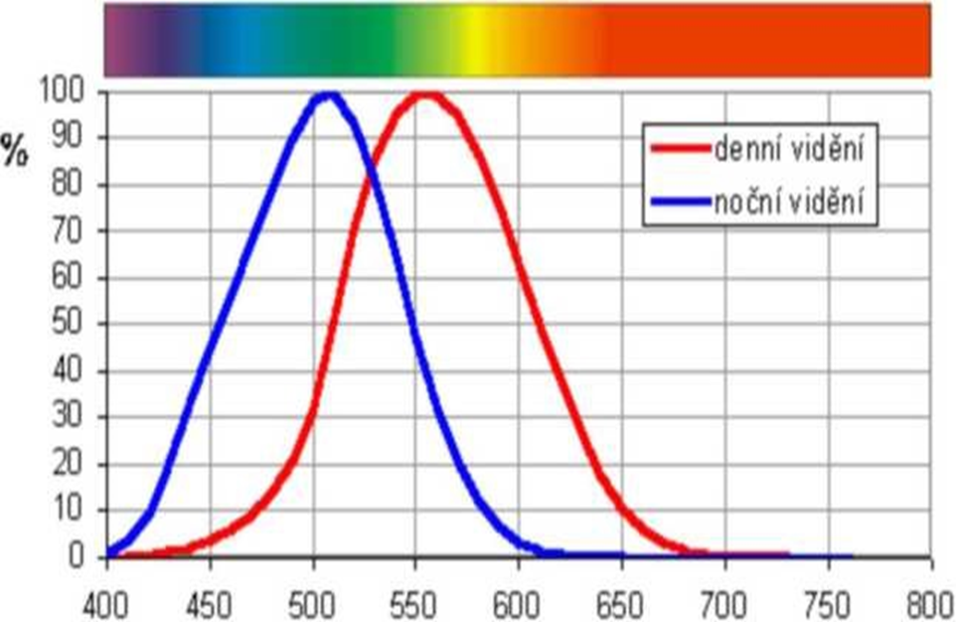
Co je světlo ?
Praha 28.11.2017 Ing. Pavel Novotný

Slide 10
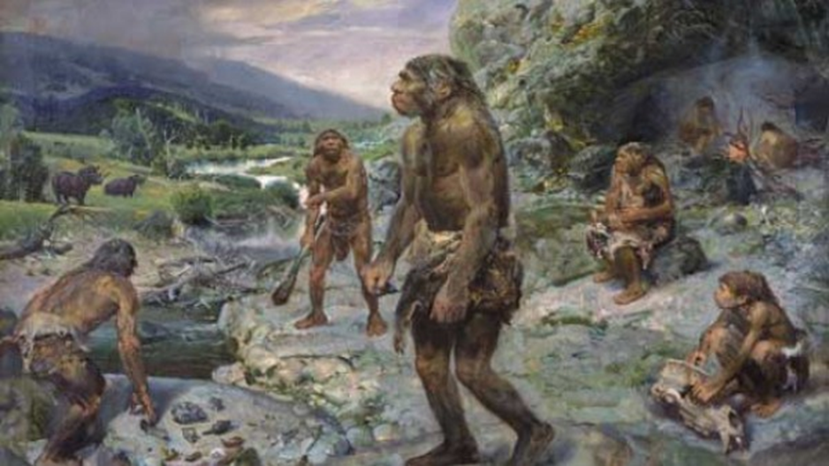
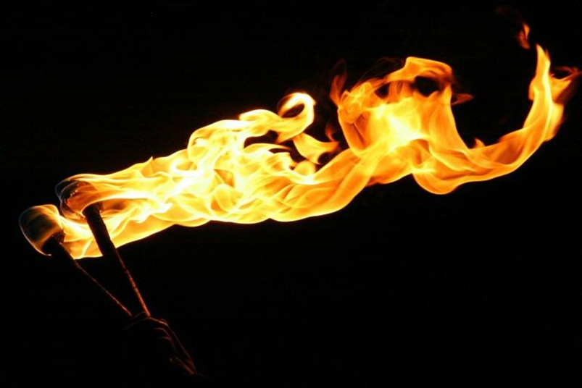
Co je světlo ?
Praha 28.11.2017 Ing. Pavel Novotný

Slide 11
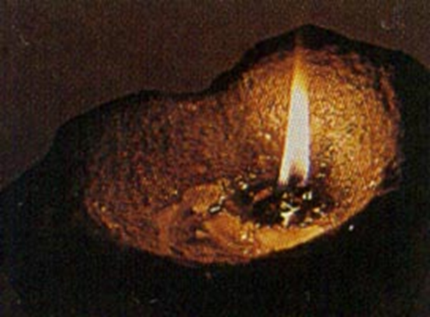
Co je světlo ?
Praha 28.11.2017 Ing. Pavel Novotný

Slide 12
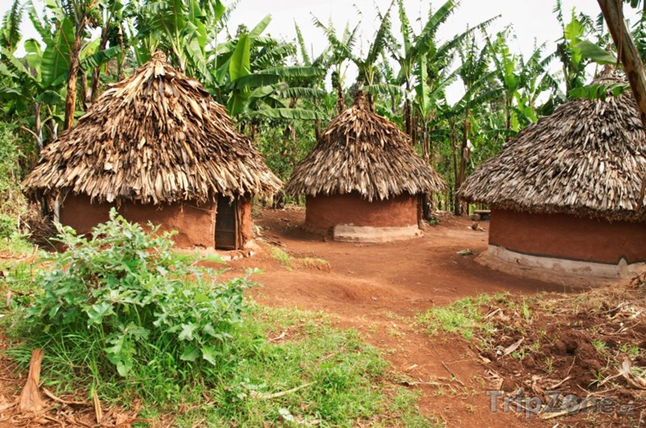
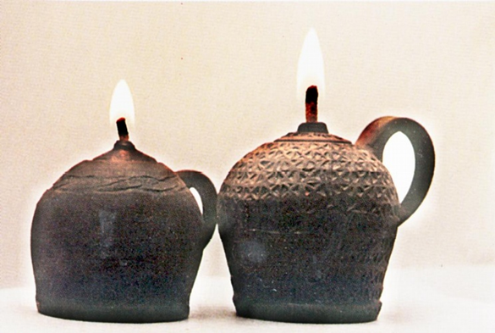
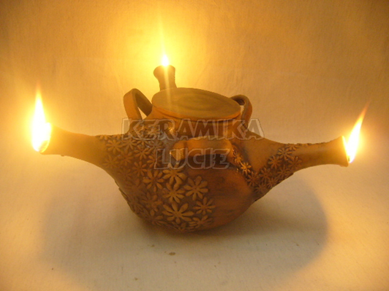
Co je světlo ?
Praha 28.11.2017 Ing. Pavel Novotný

Slide 13
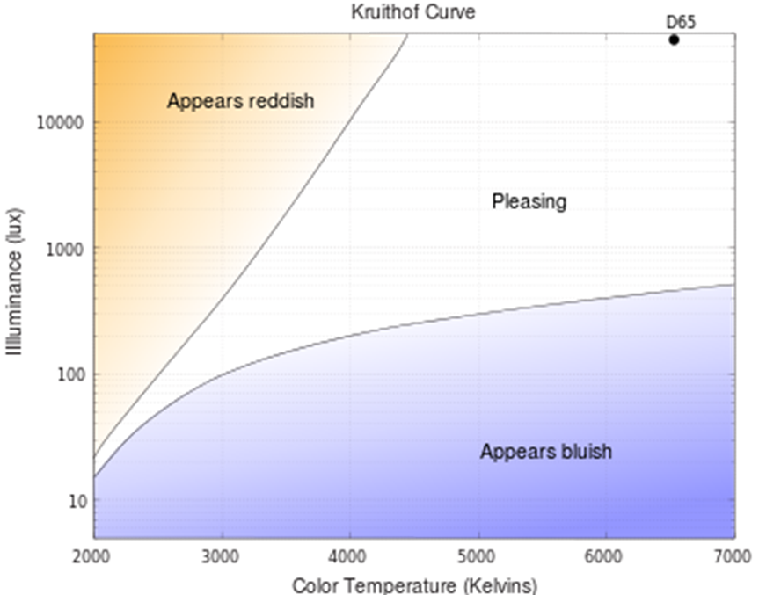
Co je světlo ?
Praha 28.11.2017 Ing. Pavel Novotný

Slide 14
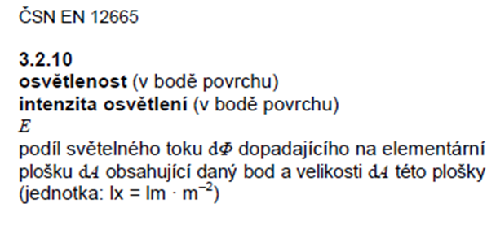
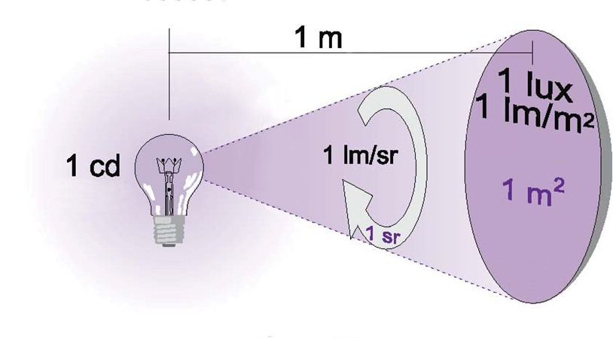
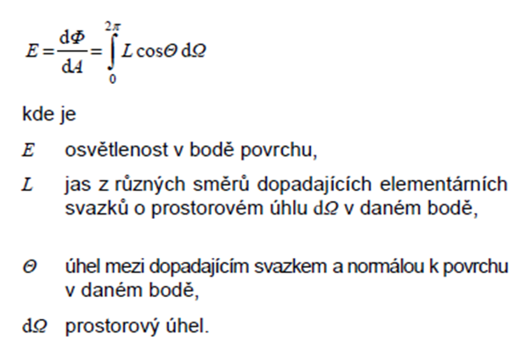
Co je světlo ?
Praha 28.11.2017 Ing. Pavel Novotný

Slide 15
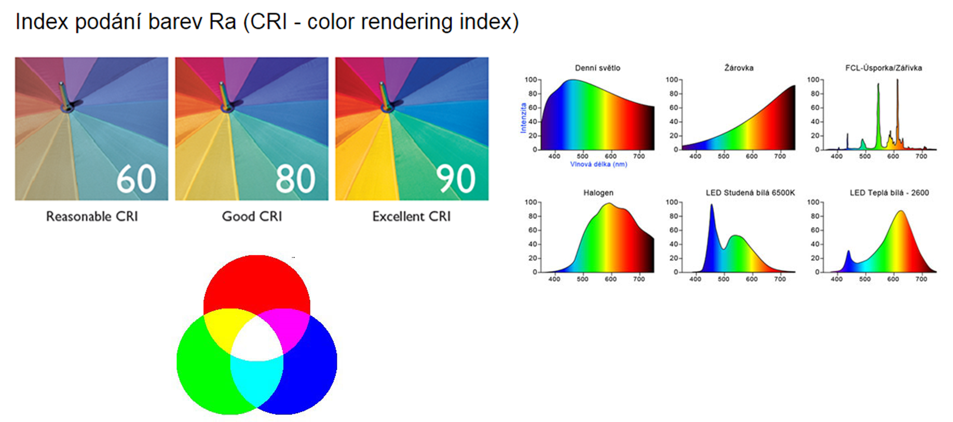
Co je světlo ?
Praha 28.11.2017 Ing. Pavel Novotný

Slide 16
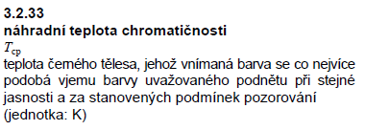
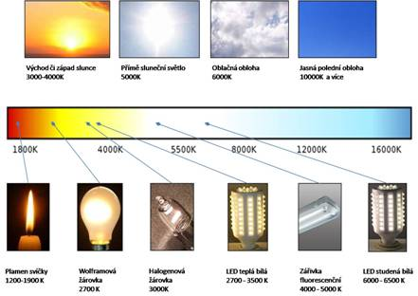
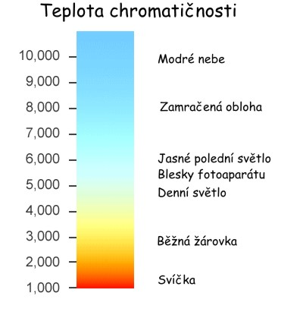
Co je světlo ?
Praha 28.11.2017 Ing. Pavel Novotný

Slide 17
Legislativa, normy
České technické normy
kategorie: 36 – Elektrotechnika
3604 – vnitřní a venkovní osvětlení
Praha 28.11.2017 Ing. Pavel Novotný

Slide 18
Legislativa, normy
Vnitřní osvětlování
Venkovní osvětlování
Osvětlení sportovišť
Nouzové osvětlení
Osvětlení komunikací
Měření osvětlení
Denní osvětlení
Praha 28.11.2017 Ing. Pavel Novotný

Slide 19
Návrhy a výpočty
Dialux
Relux
BuildingDesign
Praha 28.11.2017 Ing. Pavel Novotný

Slide 20
Návrhy a výpočty
Zadání
Výkresy, nejlépe v DWG
Tabulku zatřídění místností
Protokol určení vnějších vlivů
Doplňující informace….
Praha 28.11.2017 Ing. Pavel Novotný

Slide 21
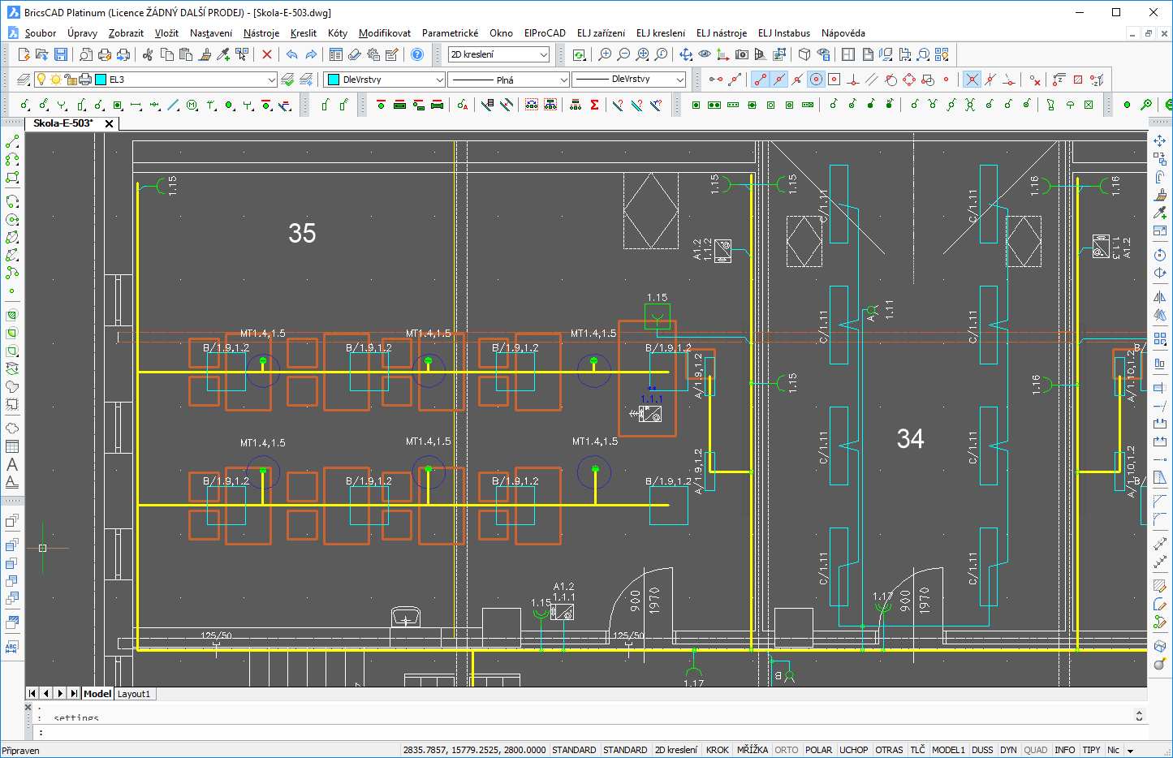
Návrhy a výpočty
Praha 28.11.2017 Ing. Pavel Novotný

Slide 22
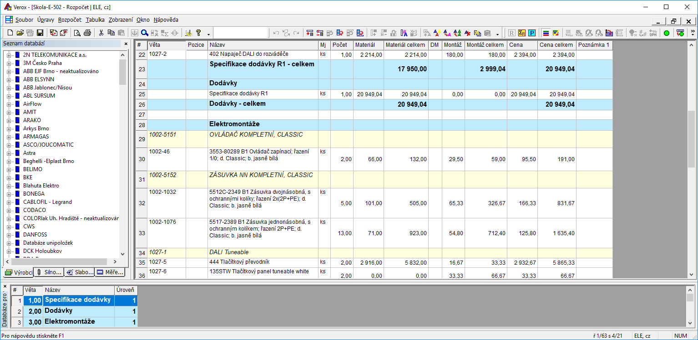
Návrhy a výpočty
Praha 28.11.2017 Ing. Pavel Novotný

Slide 23
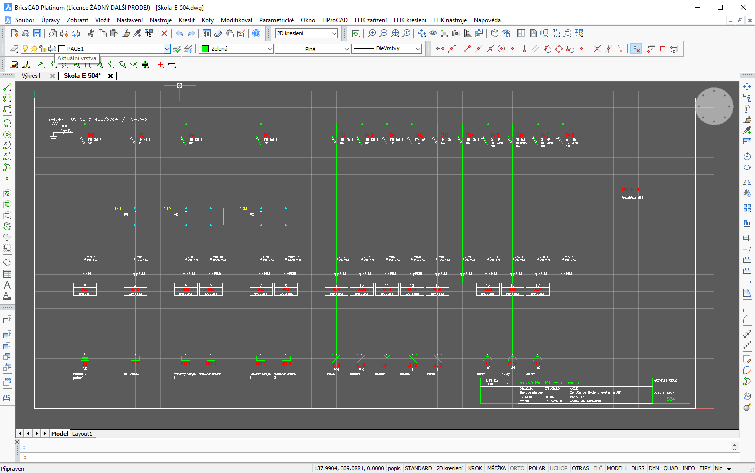
Návrhy a výpočty
Praha 28.11.2017 Ing. Pavel Novotný

Slide 24
Měření osvětlení
Měření denní složky osvětlení
Měření umělého osvětlení
Měření nouzového osvětlení
Měření barevného podání Ra a teploty chromatičnosti Tc
Měření jasů
Speciální měření
Praha 28.11.2017 Ing. Pavel Novotný

Slide 25
Měření osvětlení
Luxmetr
Spektrometr
Metr
Teploměr a ampérmetr
Stativ, desky, svačinu
Přilbu, vestu, přezůvky
Rozměřovací body
Praha 28.11.2017 Ing. Pavel Novotný

Slide 26
Měření denní složky osvětlení
Praha 28.11.2017 Ing. Pavel Novotný

Slide 27
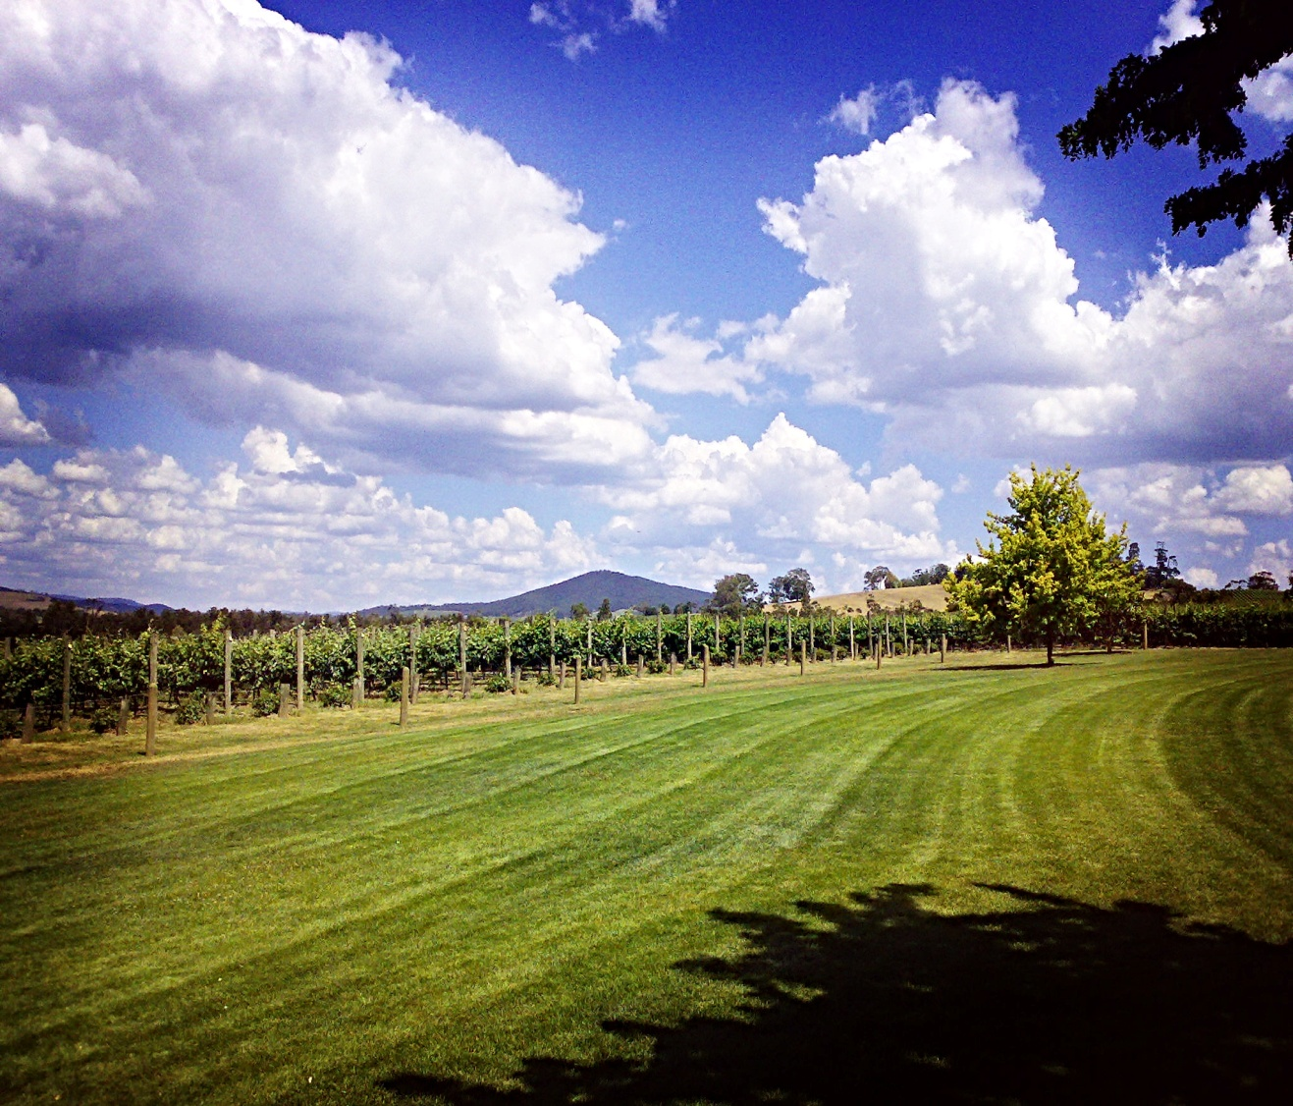
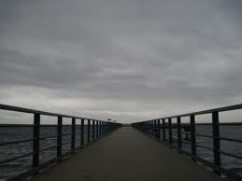
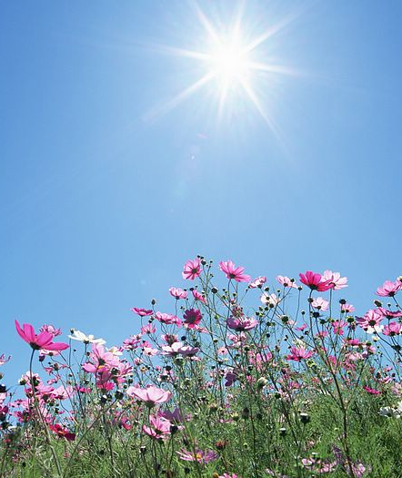

Obloha
Zataženo, polojasno, jasno
Praha 28.11.2017 Ing. Pavel Novotný

Slide 28
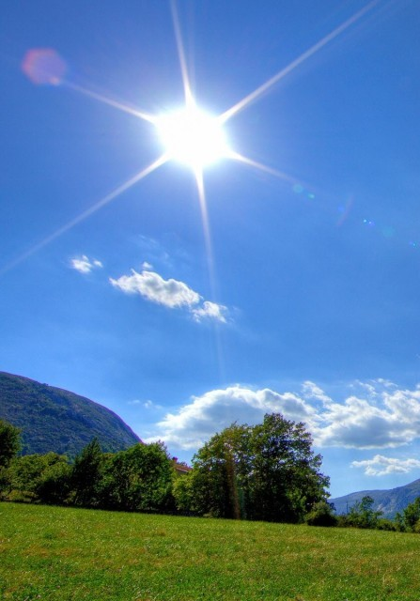
Obloha
Jasno
Průběh hodnot na horizontálním a vertikálních čidlech venkovní osvětlenosti
Praha 28.11.2017 Ing. Pavel Novotný

Slide 29
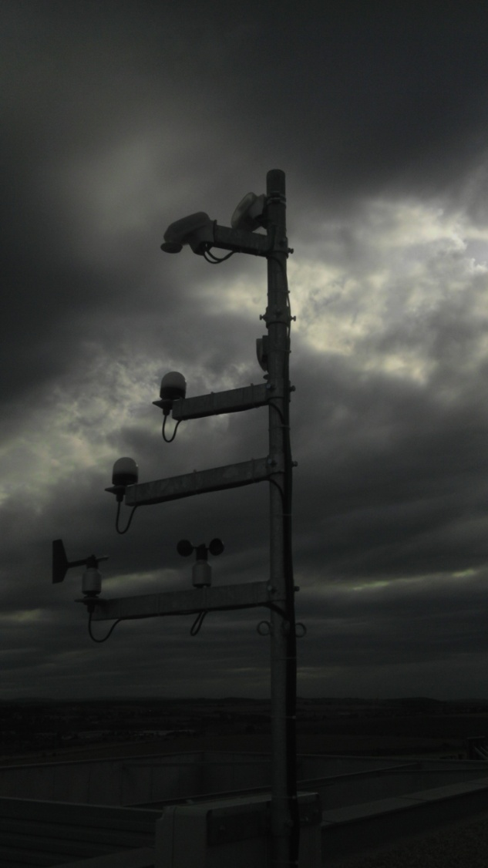
Obloha
Zataženo
Průběh hodnot na horizontálním a vertikálních čidlech venkovní osvětlenosti
Praha 28.11.2017 Ing. Pavel Novotný

Slide 30
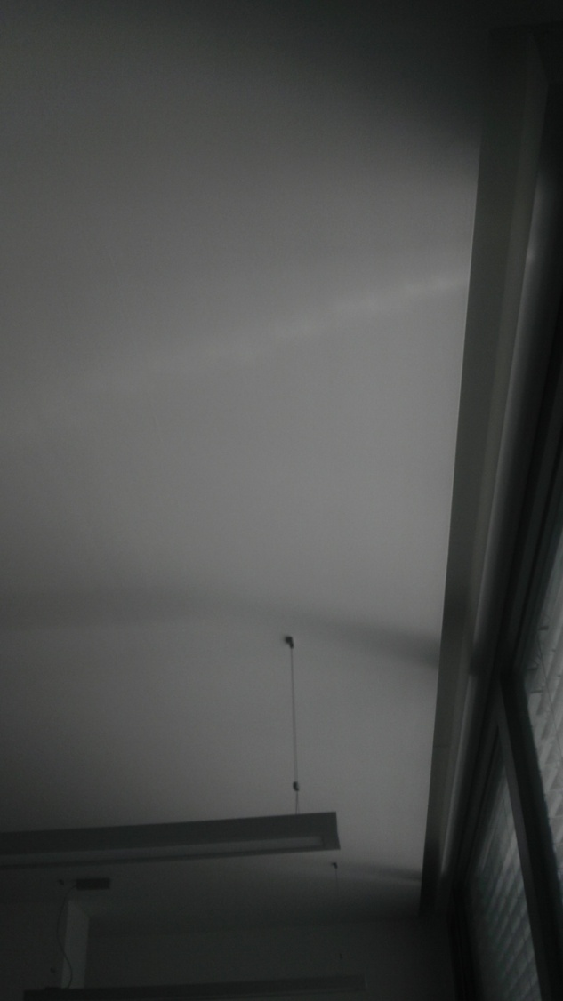
Žaluzie
Stíní, pomáhají, mění
Složka denní osvětlenosti v závislosti na natočení žaluzií
Praha 28.11.2017 Ing. Pavel Novotný

Slide 31
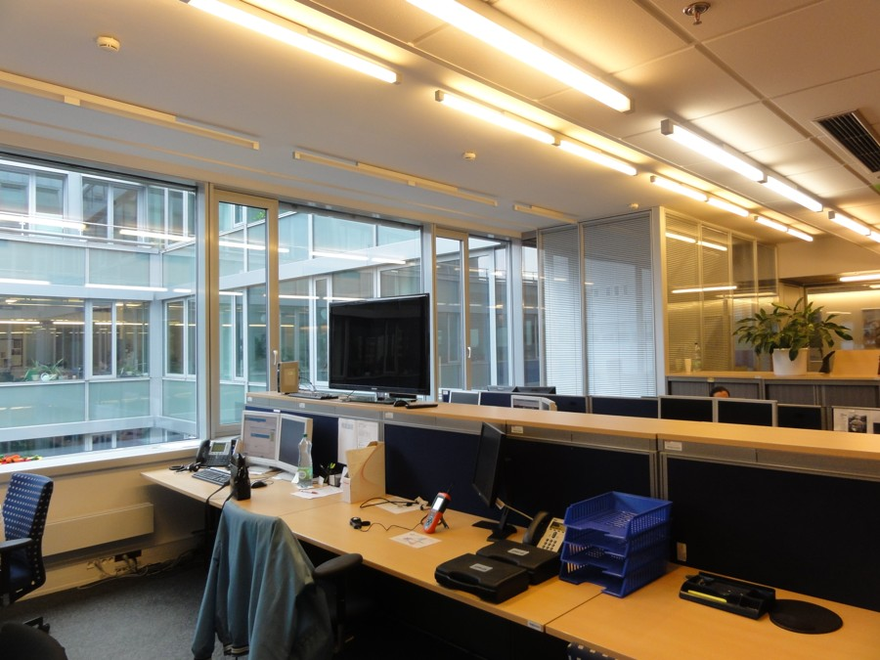
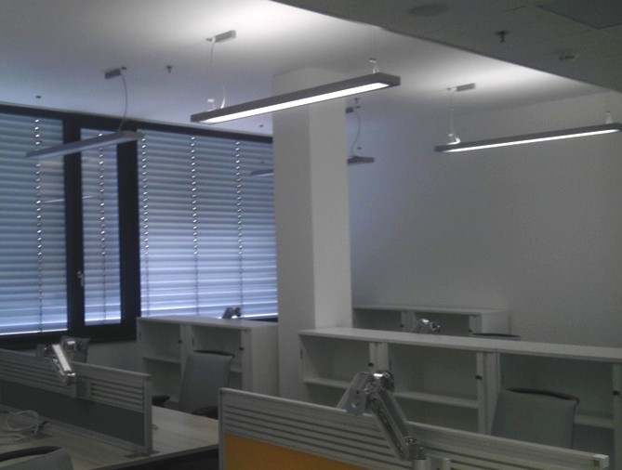
Pracoviště
se sdruženým osvětlením
Správná orientace pracovišť kolmo k okenním otvorům
Praha 28.11.2017 Ing. Pavel Novotný

Slide 32
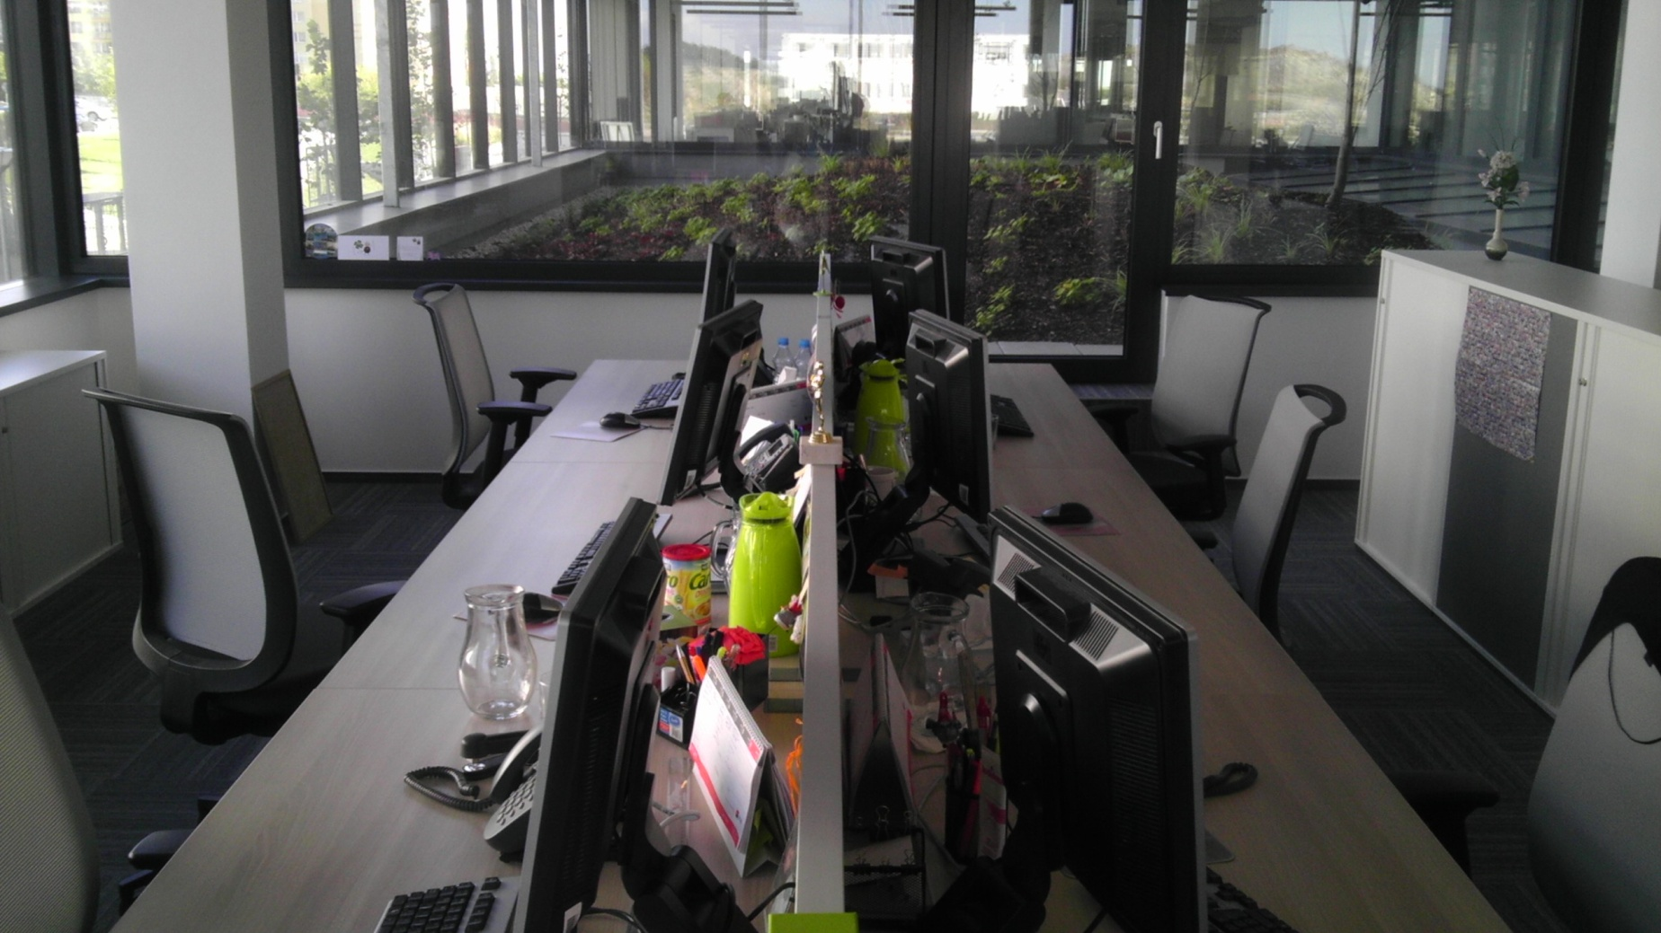
Pracoviště
se sdruženým osvětlením
Chybná orientace pracovišť rovnoběžně s okenními otvory
Praha 28.11.2017 Ing. Pavel Novotný

Slide 33
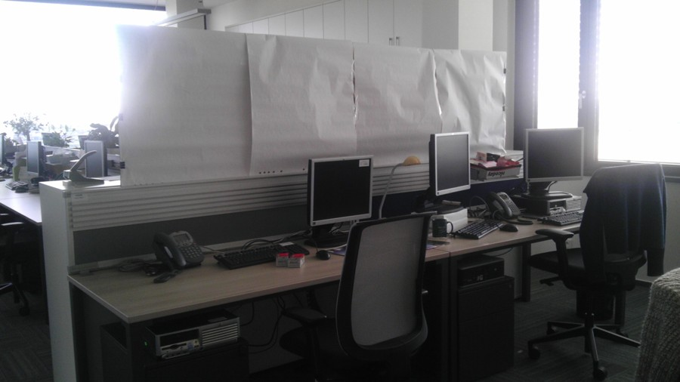
Lidská tvořivost
Vždy překvapující a nevyzpytatelná
Praha 28.11.2017 Ing. Pavel Novotný

Slide 34
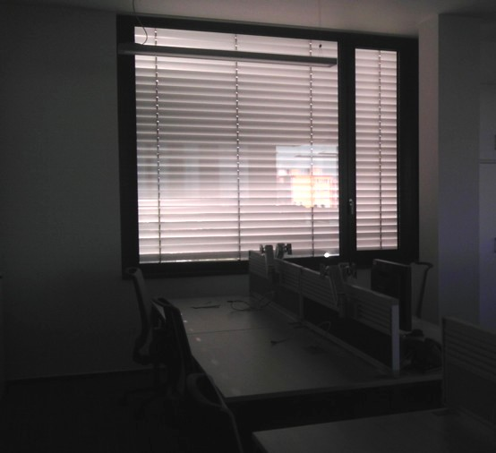
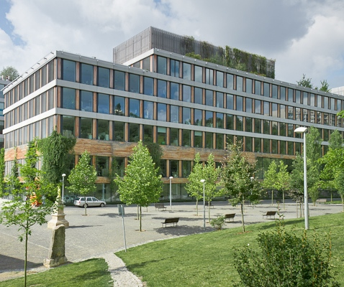
Ovlivnění okolím
počítejme s ním
Praha 28.11.2017 Ing. Pavel Novotný

Slide 35
Měření umělého osvětlení
Praha 28.11.2017 Ing. Pavel Novotný

Slide 36
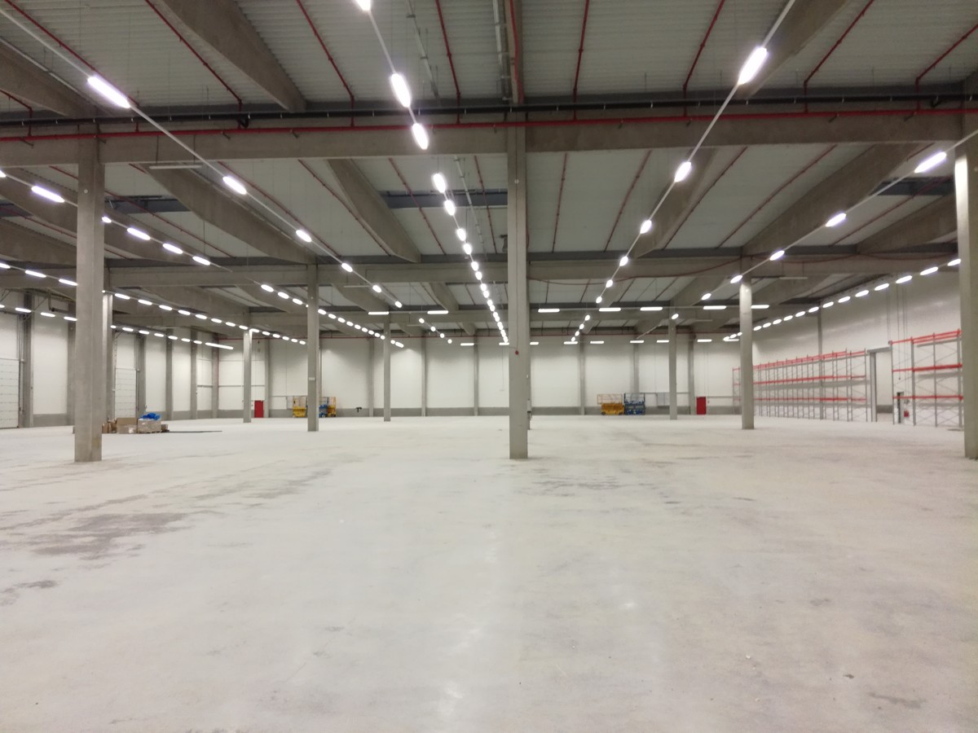
Měření umělého osvětlení
Praha 28.11.2017 Ing. Pavel Novotný

Slide 37
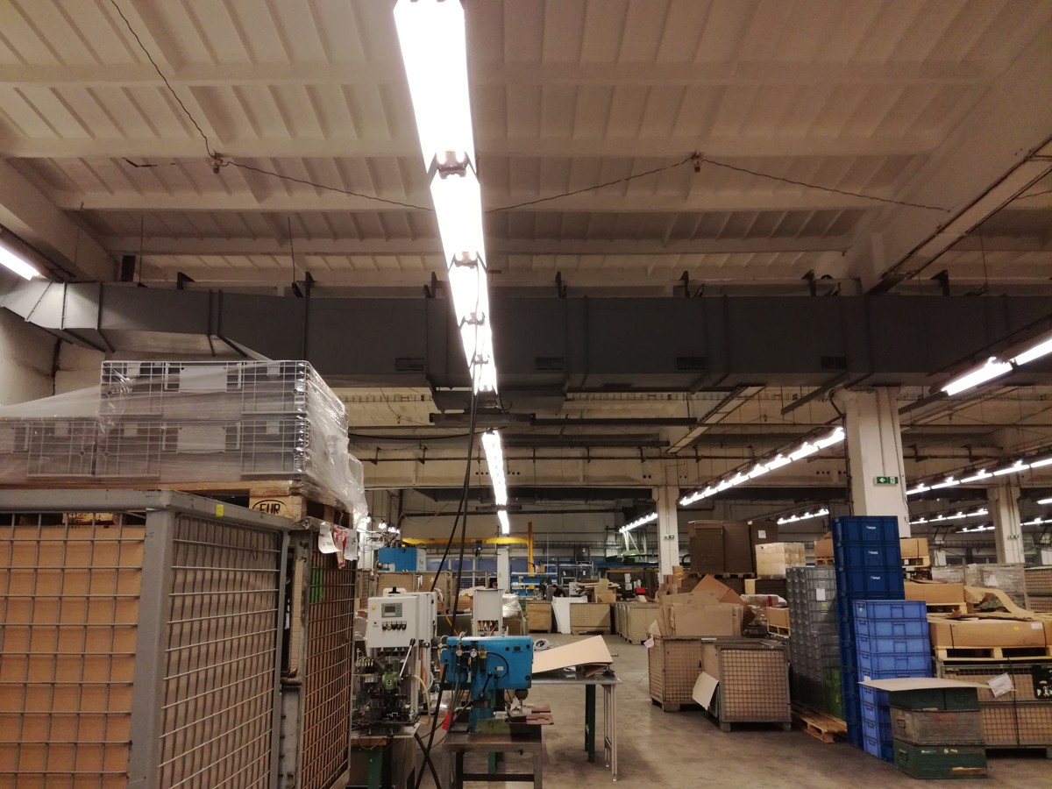
Měření umělého osvětlení
Praha 28.11.2017 Ing. Pavel Novotný

Slide 38
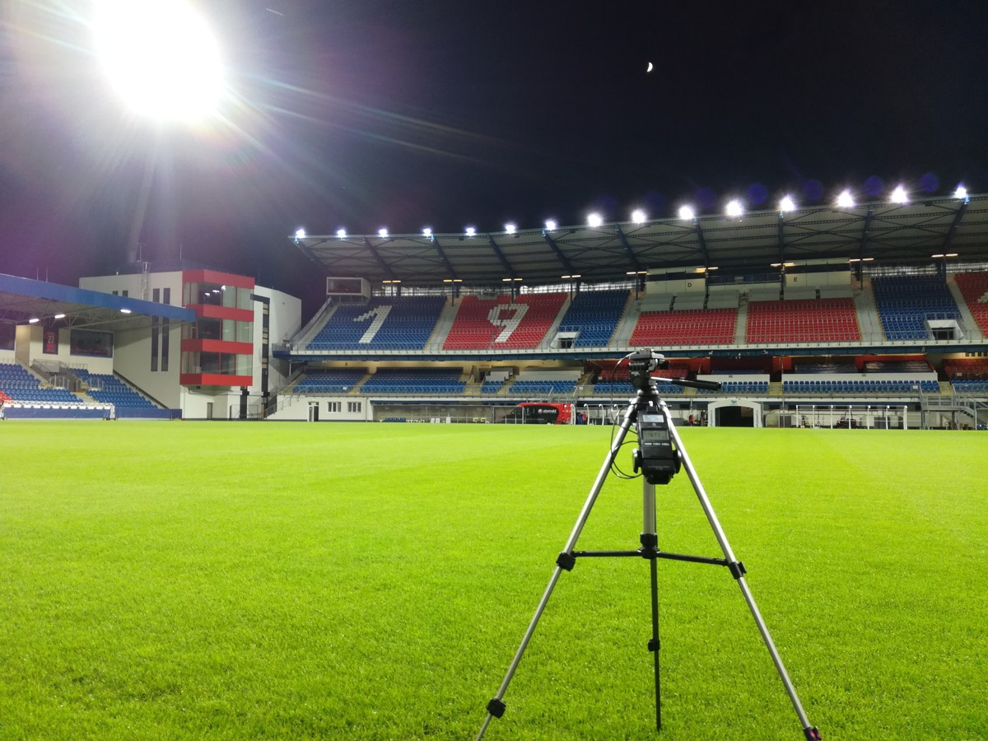
Měření umělého osvětlení
Praha 28.11.2017 Ing. Pavel Novotný

Slide 39
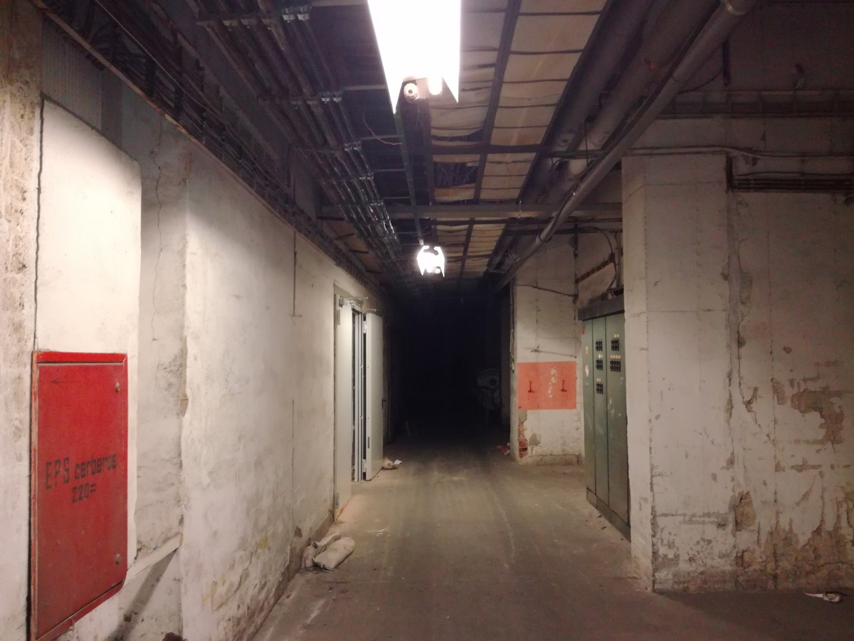
Měření umělého osvětlení
Praha 28.11.2017 Ing. Pavel Novotný

Slide 40
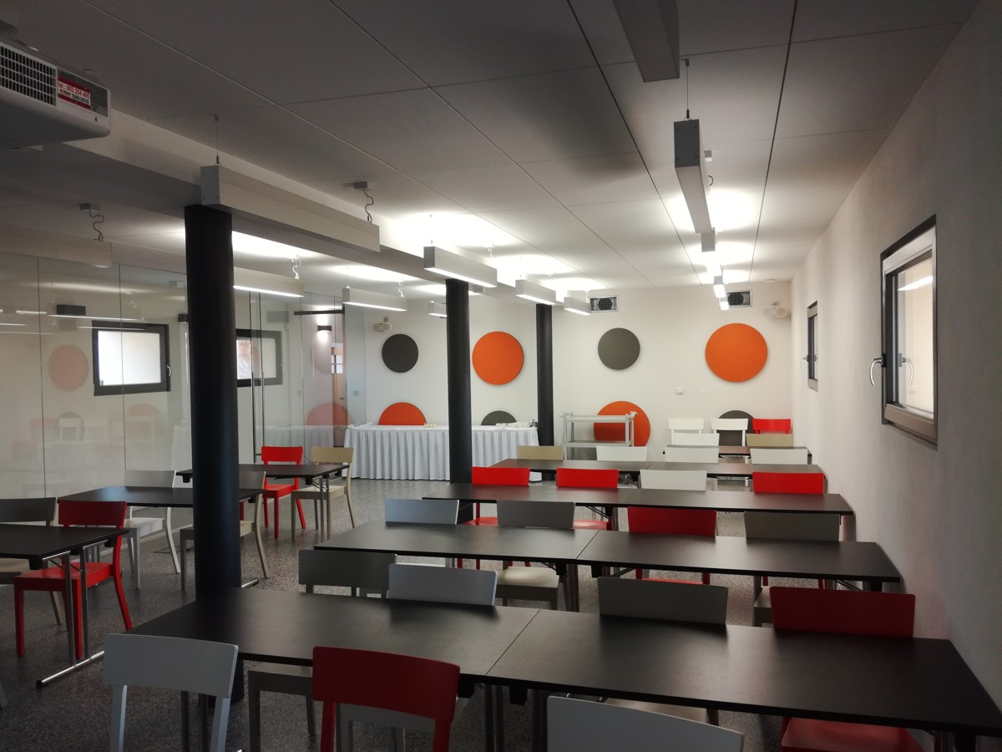
Měření umělého osvětlení
Praha 28.11.2017 Ing. Pavel Novotný

Slide 41
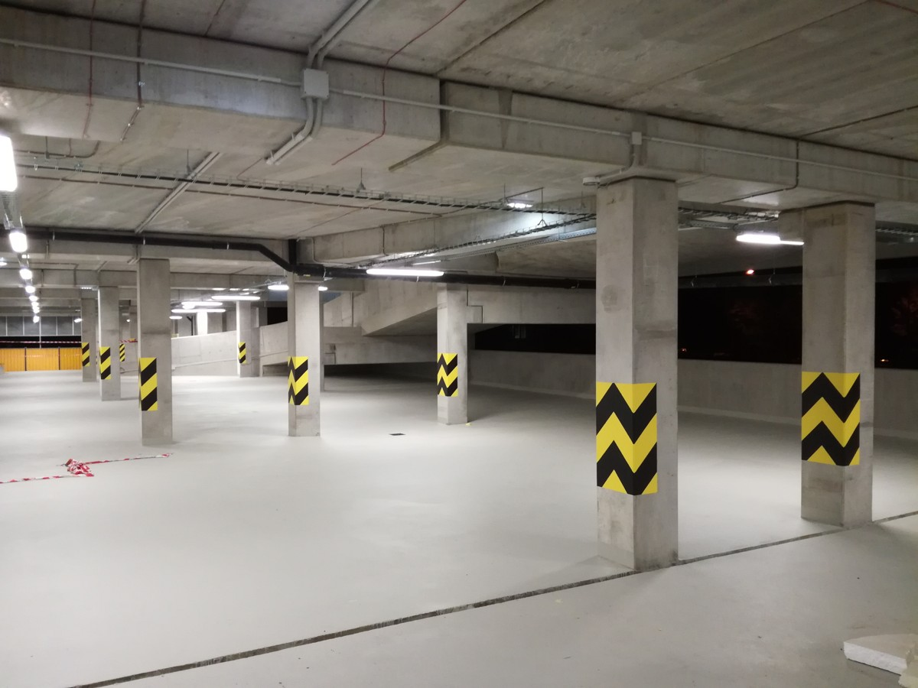
Měření umělého osvětlení
Praha 28.11.2017 Ing. Pavel Novotný

Slide 42
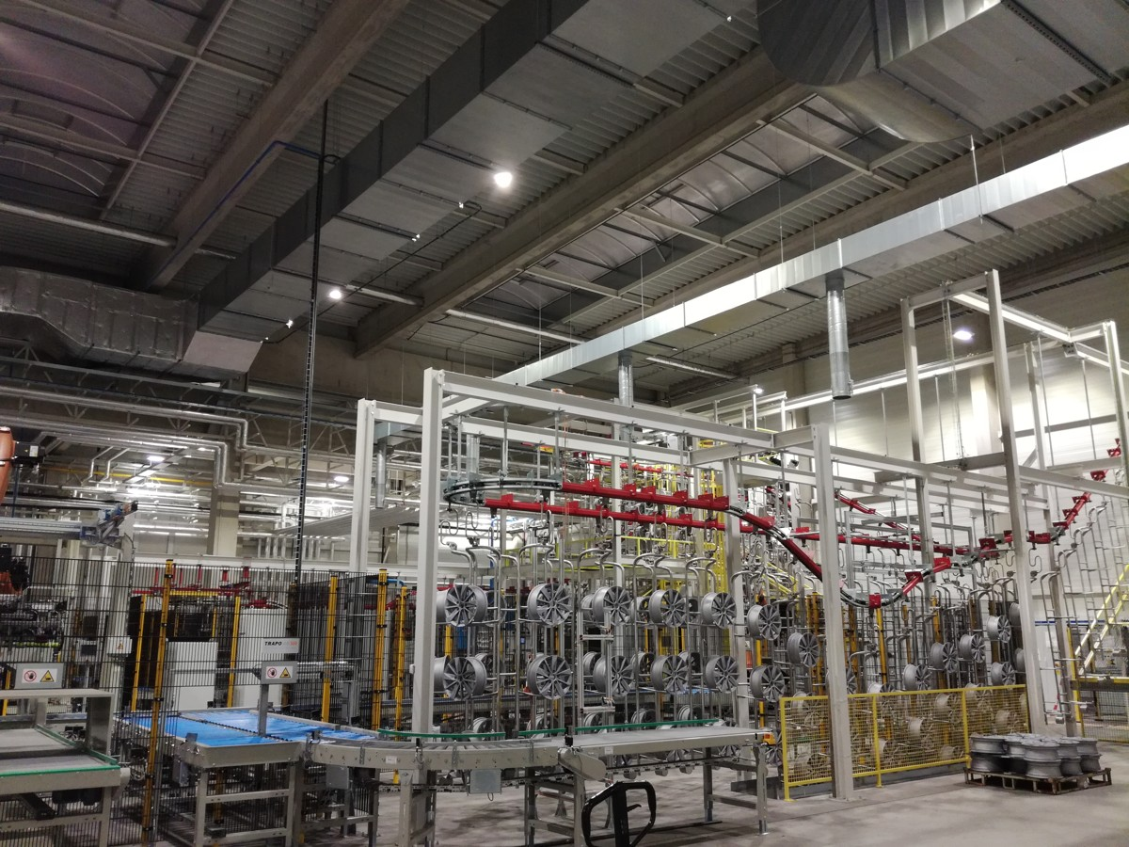
Měření umělého osvětlení
Praha 28.11.2017 Ing. Pavel Novotný

Slide 43
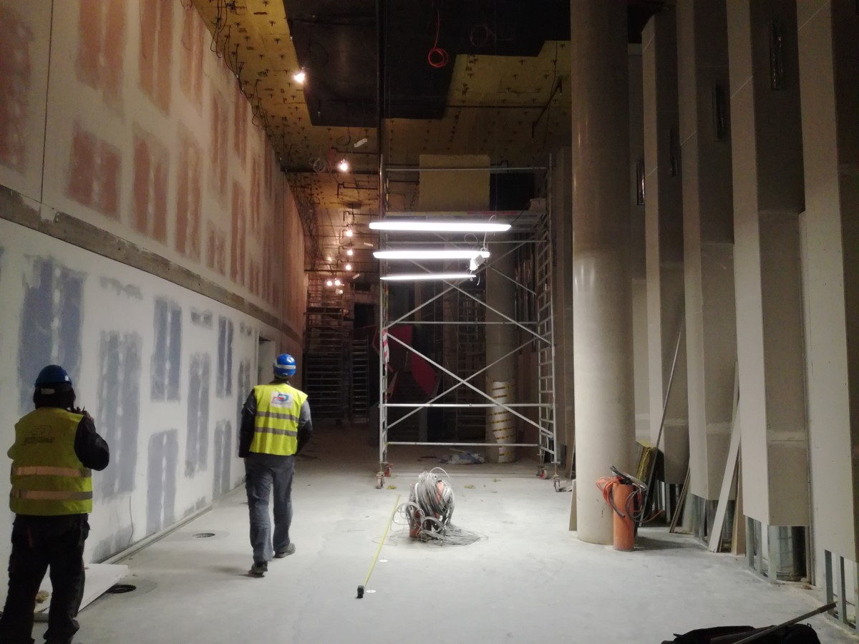
Měření umělého osvětlení
Praha 28.11.2017 Ing. Pavel Novotný

Slide 44
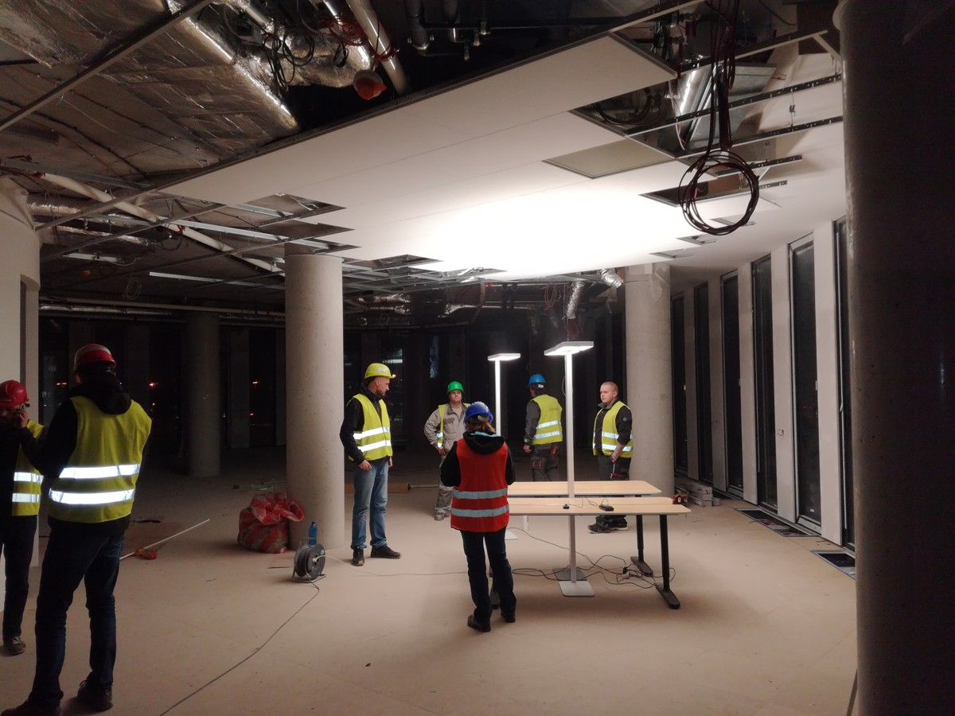
Měření umělého osvětlení
Praha 28.11.2017 Ing. Pavel Novotný

Slide 45
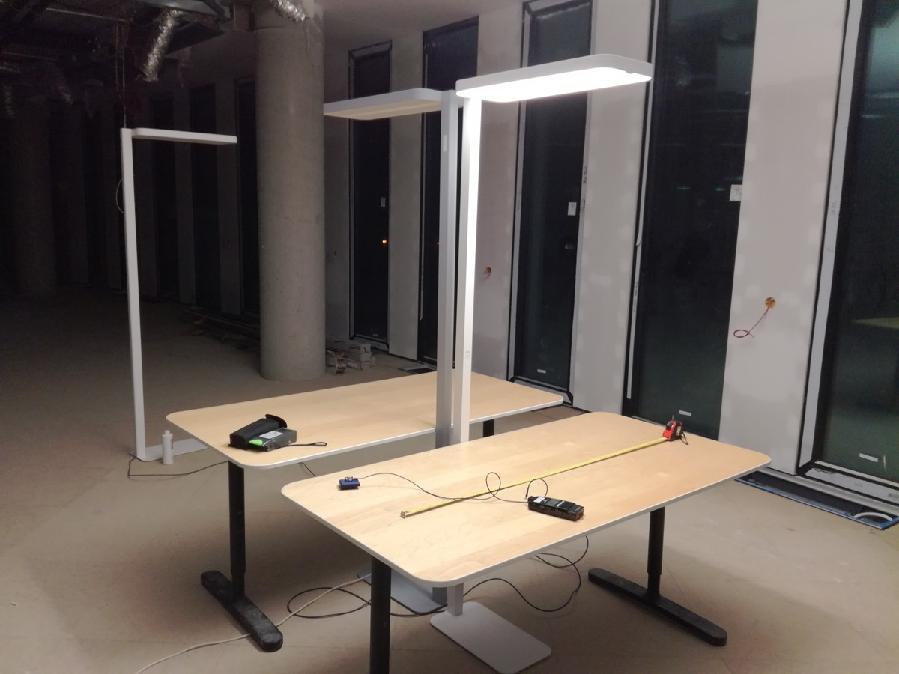
Měření umělého osvětlení
Praha 28.11.2017 Ing. Pavel Novotný

Slide 46

Měření umělého osvětlení
Praha 28.11.2017 Ing. Pavel Novotný

Slide 47


Měření umělého osvětlení
Praha 28.11.2017 Ing. Pavel Novotný

Slide 48

Měření umělého osvětlení
Praha 28.11.2017 Ing. Pavel Novotný

Slide 49
Měření umělého osvětlení
Praha 28.11.2017 Ing. Pavel Novotný

Slide 50
Měření umělého osvětlení
Praha 28.11.2017 Ing. Pavel Novotný

Slide 51
Měření umělého osvětlení
Praha 28.11.2017 Ing. Pavel Novotný

Slide 52
Měření nouzového osvětlení
Praha 28.11.2017 Ing. Pavel Novotný

Slide 53

Měření nouzového osvětlení
Praha 28.11.2017 Ing. Pavel Novotný

Slide 54

Měření nouzového osvětlení
Praha 28.11.2017 Ing. Pavel Novotný

Slide 55

Měření nouzového osvětlení
Praha 28.11.2017 Ing. Pavel Novotný

Slide 56
Měření Ra a Tc
Praha 28.11.2017 Ing. Pavel Novotný

Slide 57
Měření Ra a Tc
Praha 28.11.2017 Ing. Pavel Novotný

Slide 58
Měření Ra a Tc
Praha 28.11.2017 Ing. Pavel Novotný

Slide 59
Měření Ra a Tc
Praha 28.11.2017 Ing. Pavel Novotný

Slide 60
Měření Ra a Tc
Praha 28.11.2017 Ing. Pavel Novotný

Slide 61
Měření Ra a Tc
Praha 28.11.2017 Ing. Pavel Novotný

Slide 62
Měření Ra a Tc
Praha 28.11.2017 Ing. Pavel Novotný

Slide 63
Měření Ra a Tc
Praha 28.11.2017 Ing. Pavel Novotný

Slide 64
Měření Ra a Tc
Praha 28.11.2017 Ing. Pavel Novotný

Slide 65
Jasová analýza
Praha 28.11.2017 Ing. Pavel Novotný

Slide 66

Jasová analýza
Praha 28.11.2017 Ing. Pavel Novotný

Slide 67
Speciální měření
Praha 28.11.2017 Ing. Pavel Novotný

Slide 68
Ověření a kontroly
Kontrola intenzity osvětlení během pracovní doby
LUX 1 pracoviště v I.NP na severní straně budovy
LUX 2 pracoviště ve IV.NP na jižní straně budovy
Praha 28.11.2017 Ing. Pavel Novotný

Slide 69


Meteostanice
Oči a uši inteligentních systémů
Praha 28.11.2017 Ing. Pavel Novotný

Slide 70
Ověření a kontroly
Současně zaznamenaný průběh venkovní osvětlenosti, vybraného pracoviště a proudu osvětlovací soustavy
Praha 28.11.2017 Ing. Pavel Novotný

Slide 71
Ověření a kontroly
Průběh proudu řízené osvětlovací soustavy ve výrobním objektu s horními osvětlovacími otvory
Praha 28.11.2017 Ing. Pavel Novotný

Slide 72
Děkuji za pozornost
Praha 28.11.2017 Ing. Pavel Novotný

